Slide 1
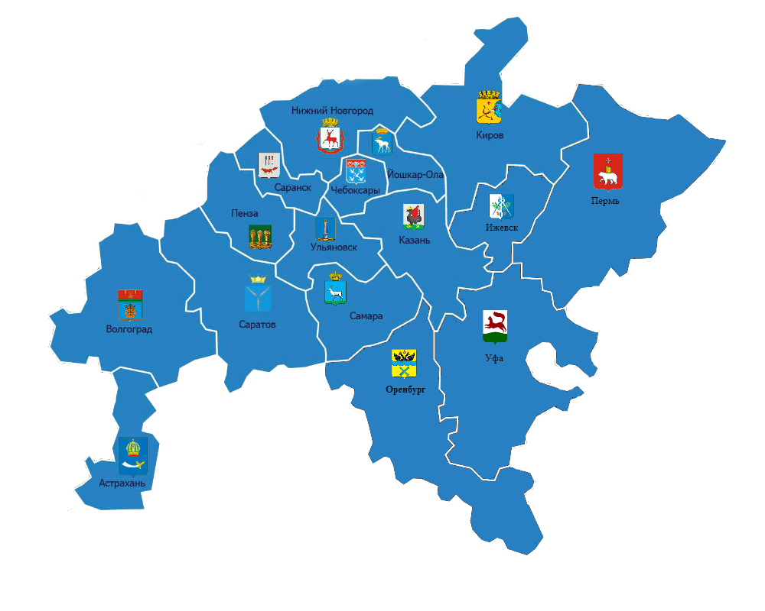

Ассоциация объединяет 26 городов:
10 городов Приволжского Федерального округа: Арзамас, Балаково, Димитровград, Нижнекамск, Новокуйбышевск, Новочебоксарск, Сарапул, Стерлитамак, Сызрань и Тольятти.
16 административных центров субъектов Российской Федерации:
Астрахань, Волгоград, Ижевск, Йошкар-Ола, Казань, Киров, Нижний Новгород, Оренбург, Пермь, Пенза, Самара, Саранск, Саратов, Ульяновск, Уфа и Чебоксары.

Slide 2
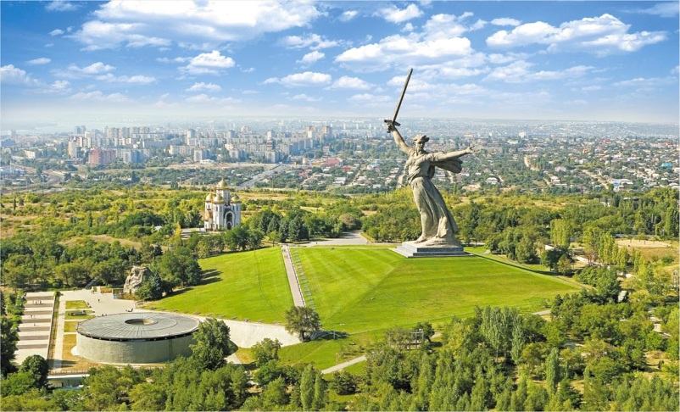
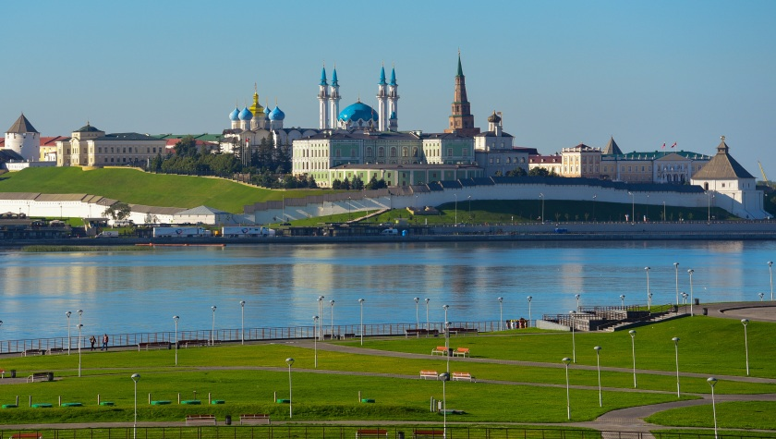
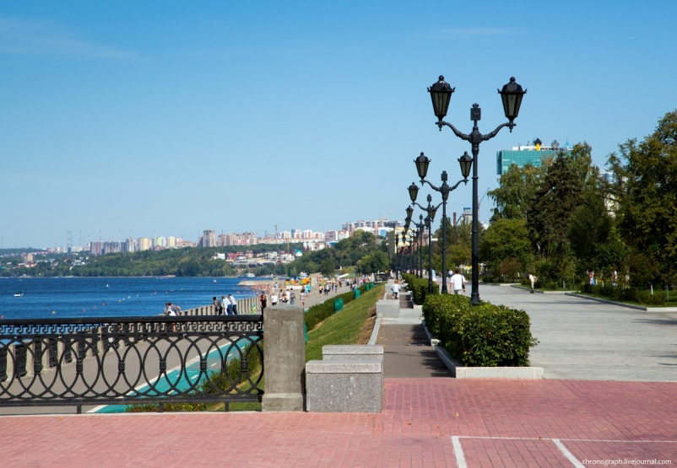
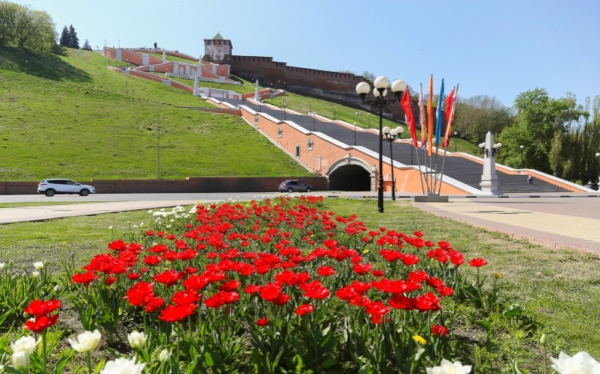
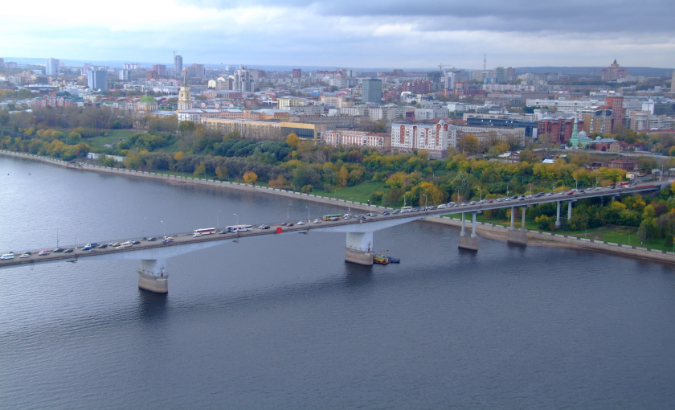
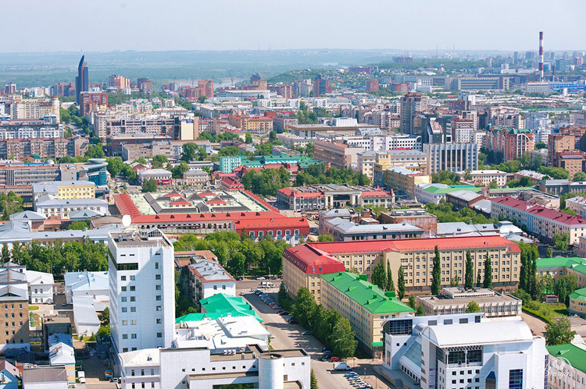
Волгоград
Казань
Самара
Города – миллионники
Нижний Новгород
Пермь
Уфа

Slide 3
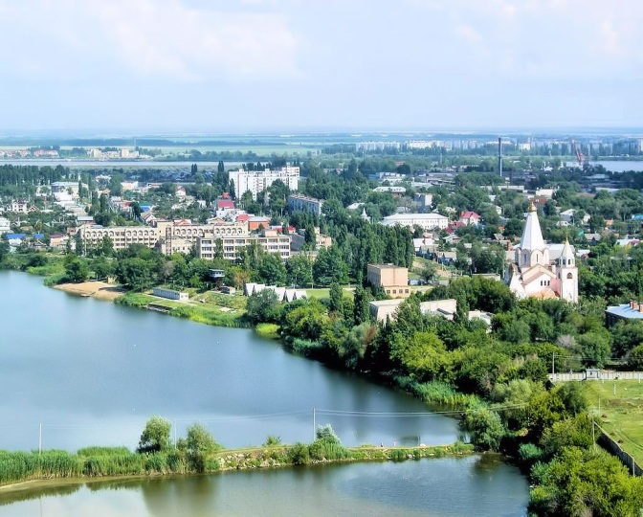
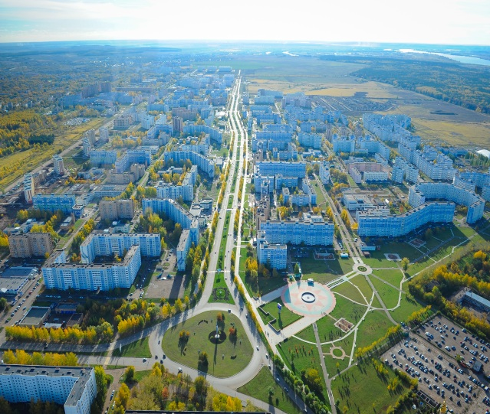
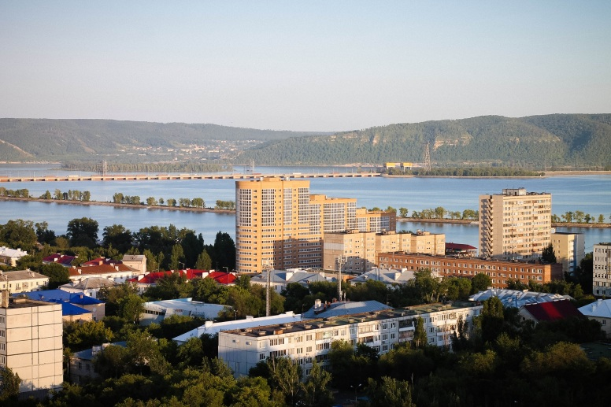
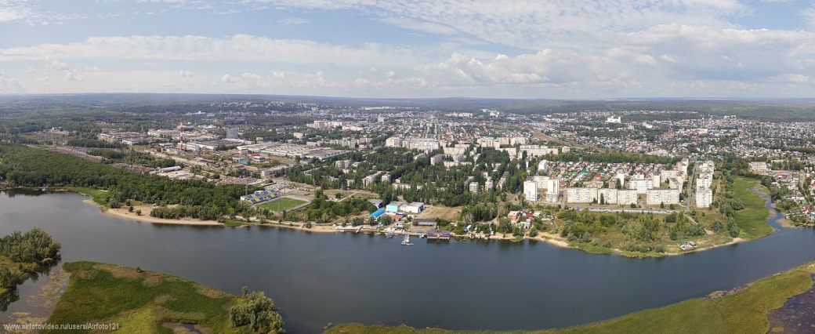
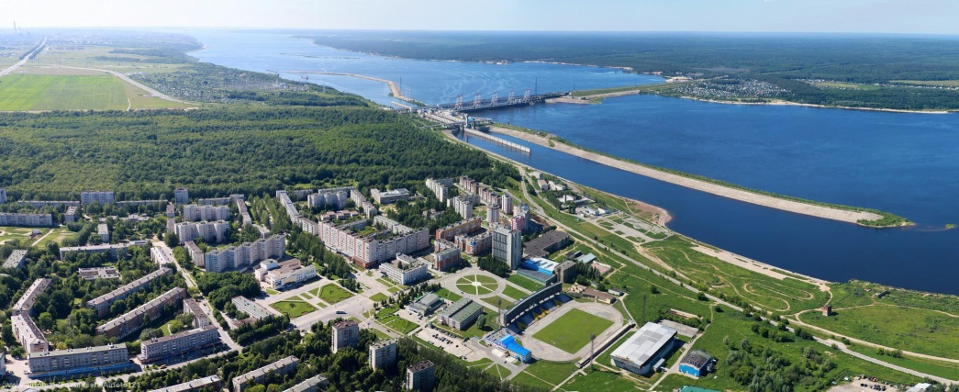
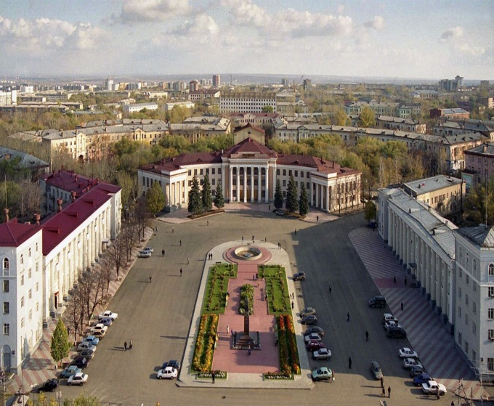
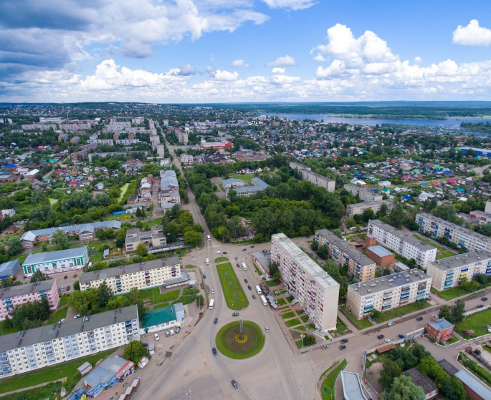
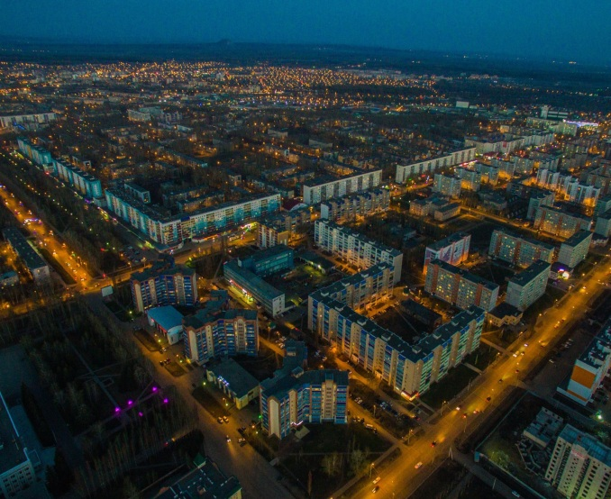
Тольятти
Балаково
Нижнекамск
Новочебоксарк
Димитровград
Новокуйбышевск
Сарапул
Стерлитамак

Slide 4

Волгоград
Нижний Новгород
Самара
Саранск
Казань

Slide 5
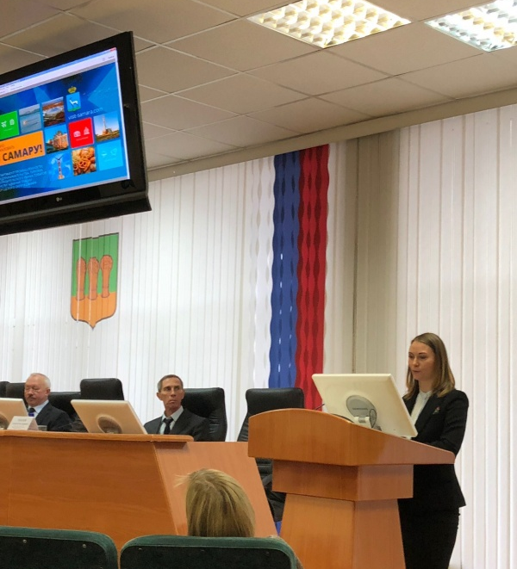
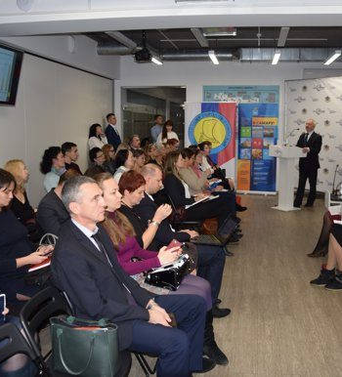
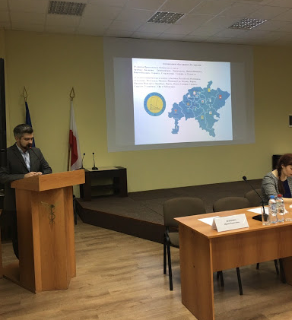
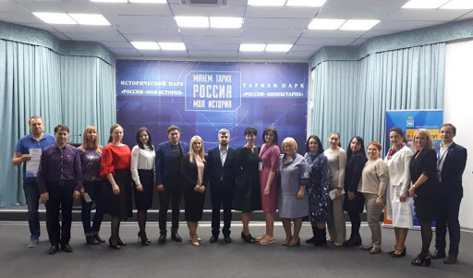
Презентация туристического потенциала городов – членов АГП 2018 – 2019 годы
(Пенза, Ульяновск, Саратов, Оренбург, Казань,
Уфа, Нижний Новгород, Волгоград и Астрахань)

Slide 6
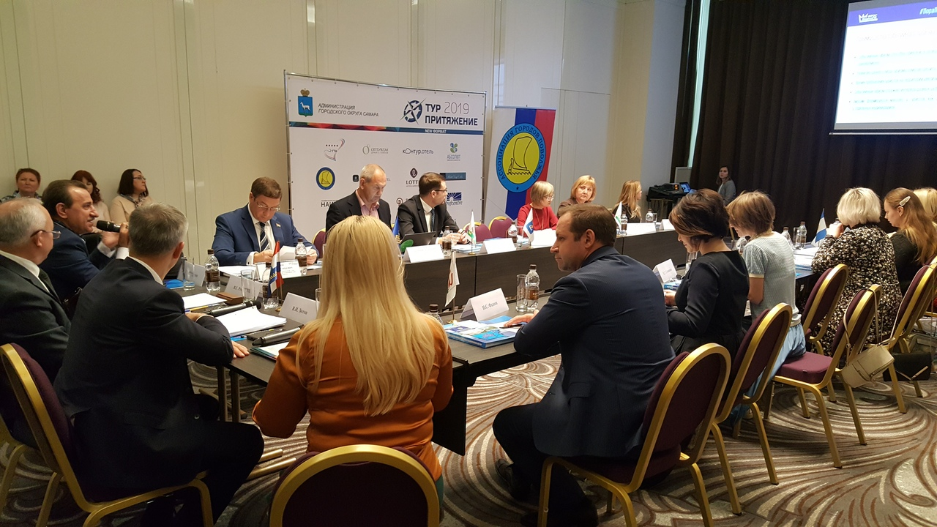
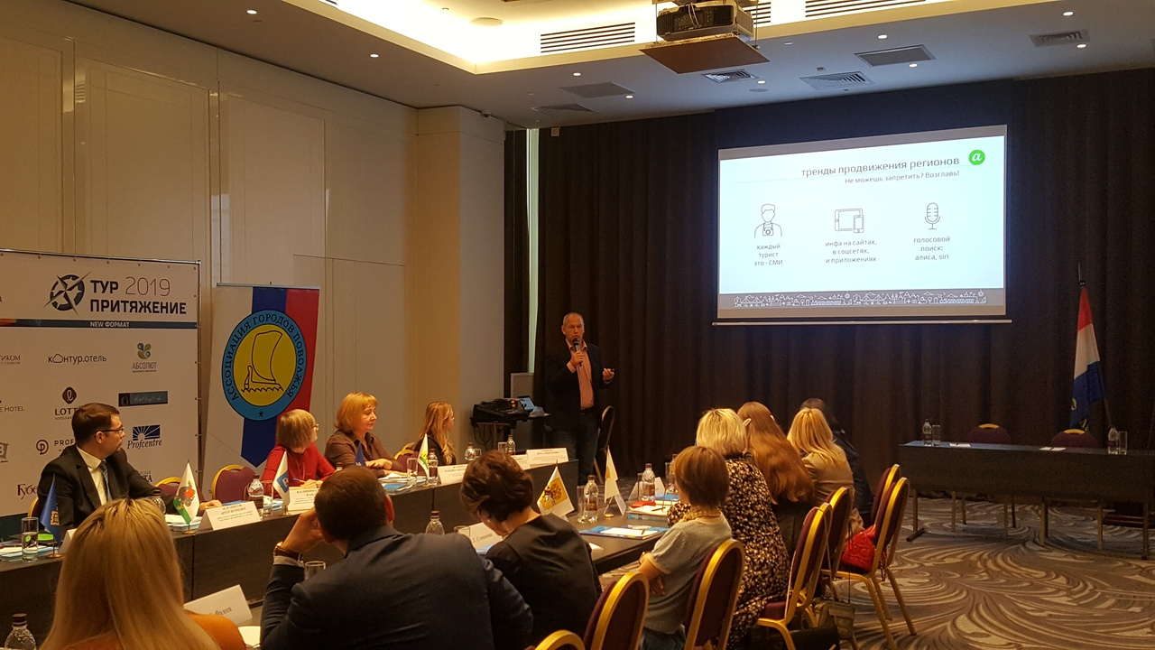
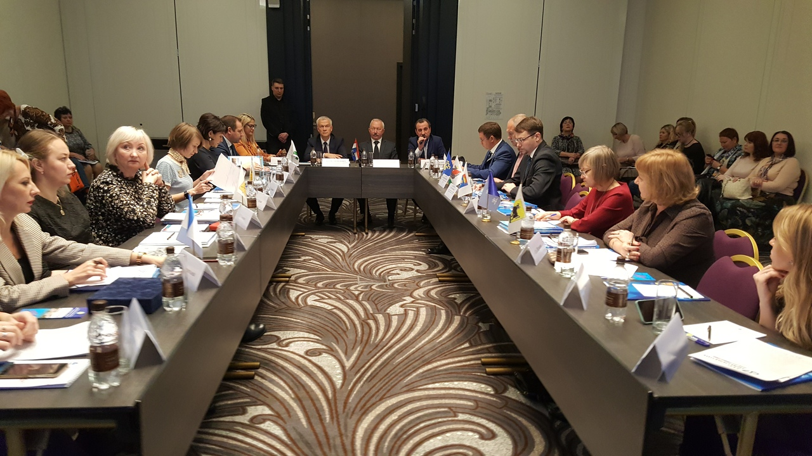
17 октября в Самаре в рамках
VI Форума в сфере туризма и гостеприимства «Тур Притяжение 2019» состоялся круглый стол АГП для представителей органов местного самоуправления и организаций, курирующих сферу туризма, на тему «Межмуниципальное сотрудничество в сфере туризма»

Slide 7
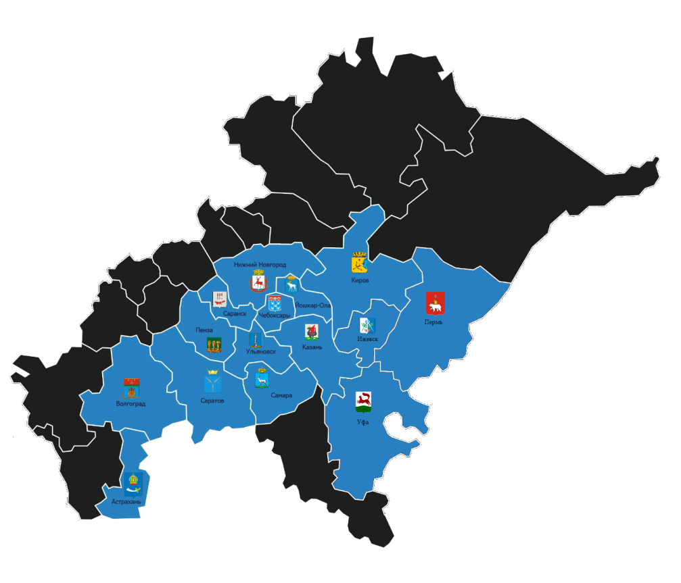


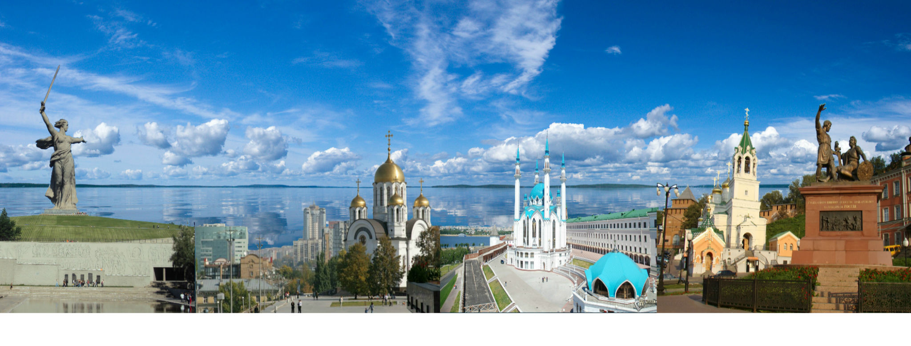

«Основные выводы из анализа информации о влиянии событийного туризма на развитие территорий»
2019 год

Slide 8
Наличие в составе исполнительно-распорядительного органа подразделения, занимающегося данными вопросами: Арзамас, Балаково, Димитровград, Волгоград, Ижевск, Казань, Киров, Новокуйбышевск, Самара, Ульяновск, Уфа (11 городов);
Наличие в городе подразделения в составе администрации и муниципального учреждения, занимающегося данным вопросом: Нижний Новгород, Чебоксары (2 города)
только учреждения, курирующие данную деятельность: Сарапул, Йошкар-Ола, (2 города);
Отсутствуют структурные подразделения в составе администрации и учреждения, занимающихся вопросами туризма: Астрахань, Нижнекамск, Новочебоксарск, Оренбург, Пермь, Пенза, Саранск, Саратов, Стерлитамак, Сызрань, Тольятти (11 городов)
2019 год

Slide 9
Обобщённая информация о вкладе туризма в экономику городов - членов АГП
Наименование показателей | Балаково |  | Киров |  | Новокуйбы-шевск |  | Оренбург |  | Самара
 | 2017 | 2018 | 2017 | 2018 | 2017 | 2018 | 2017 | 2018 | 2017 | 2018
1. Оборот сферы туризма, млн. руб. | - | - | 1 092,2 | 1 276,5 | - | - | 1 602,10 | 1 393,10 | 477,442 | 553,393
2. Налоговые поступления в бюджет города от сферы туризма, млн. руб. | 0,2 | 0,28 | - | - | - | - | - | - | - | -
3. Кол-во лиц, занятых в сфере туризма, всего, (тыс. чел.) из них: | - | - | - | - | 0,059 | 0,113 | 2,2 | - | - | -
3.1. работающих в КСР | - | - | - | - | 0,059 | 0,069 | 2,2 | - | - | -
3.2. работающих в туристских фирмах | - | - | - | - | - | 0,004 | - | - | 0,845 | 0,989
4. Объем инвестиций в основной капитал КСР, млн.руб. | - | - | - | - | 7,301 | 5,694 | 46,2 | 42,7 | - | 3 300,0
5. Объем платных туристских услуг, оказанных населению, млн.руб. | - | - | - | - | - | - | 305,6 | 299,6 | 781,5 | 912,5
6. Объем платных услуг гостиниц и аналогичных средств размещения, млн.руб. | - | - | 539,4 | 662,2 | 72,143 | 79,231 | - | - | 750,4 | 713,9
7. Объем средств, предусмотренных в бюджете города, направленных на развитие туризма, млн.руб. | 0,314 | 0,314 | 0 | 0 | - | - | - | - | 352,3 | 212,8
8. Кол-во субъектов малого и среднего предпринимательства в сфере туризма | 11 | 11 | - | - | - | - | 84 | 94 | - | 2398
9. Среднесписочная числ. работников в сфере туризма (человек) | 27 | 28 | - | - | - | - | 143 | - | 684 | 848
10. Доля ВРП от сферы туризма, % | - | - | - | - | - | - | 0,02 | - | 0,001 | 0,08
11. Объем налогов от туризма, уплаченных по упрощенной системе налогообложения (УСН)*, % | 0,22 | 0,22 | - | - | - | - | - | - | - | -

Slide 10
Информация о количестве коллективных средств размещения в городах членах АГП
№ п/п | Город | Показатели
 |  | 2015 год | 2016 год
1. | Астрахань | 121 | 76
2. | Волгоград | 100 | -
3. | Димитровград | 13 | 13
4. | Ижевск | 63 | 71
5. | Казань | 156 | 194
6. | Киров | 79 | 81
7. | Нижний Новгород | 92 | 169
8. | Новокуйбышевск | 10 | 10
9. | Новочебоксарск | 12 | 12
10. | Оренбург | 53 | 57
11. | Пенза | 55 | 49
12. | Самара | 152 | 165
13. | Сарапул | 10 | 11
14. | Саратов | 60 | -
15. | Ульяновск | 68 | 38
16. | Уфа | 106 | 102
17. | Чебоксары | 38 | 59

Slide 11
Информация о количестве туроператоров в городах – членах АГП
в 2015-2016 годах
№ п/п | Город | Показатели
 |  | 2015 год | 2016 год
1. | Волгоград | 48 | -
2. | Ижевск | 16 | -
3. | Казань | 88 | 107
4. | Киров | 11 | 11
5. | Нижний Новгород | 5 | -
6. | Пенза | 70 | 68
7. | Самара | 57 | 37
8. | Сарапул | 9 | 9
9. | Ульяновск | 12 | 9
10. | Уфа | 30 | 30
11. | Чебоксары | 1 | 6

Slide 12
Информация о количестве туристических агентств
в городах – членах АГП в 2015 -2016 годах
№ п/п | Город | Показатели
 |  | 2015 год | 2016 год
1. | Астрахань | 151 | 149
2. | Димитровград | 32 | 32
3. | Ижевск | 163 | -
4. | Казань | Более 850 | Более 850
5. | Киров | 4 | 4
6. | Нижний Новгород | 29 | -
7. | Новокуйбышевск | 25 | 25
8. | Новочебоксарск | 7 | 7
9. | Пенза | 70 | 68
10 | Самара | 138 | 121
11. | Сарапул | 13 | 13
12 | Саратов | 11* | -
13. | Ульяновск | 76 | 65
14. | Уфа | 401 | 330
15 | Чебоксары | 74 | 44

Slide 13
Информация об объеме платных услуг гостиниц и аналогичных средств размещения в городах – членах АГП
№ п/п | Город | Показатели, в млн. рублей
 |  | 2015 год | 2016 год
1. | Астрахань | 209,68 | 155,96
2. | Волгоград | 123,1 | 200,2
3. | Димитровград | 133,0 | 127,8
4. | Ижевск | 562,61 | 594,68
5. | Казань | 5172,5 | 5294,4
6. | Нижний Новгород | 488,9 | 487,3
7. | Оренбург | 77,6 | 73,6
8. | Самара | 470,7 | 580,9
9. | Сарапул | 38,68 | 49,42
10 | Уфа | 2886,2 | 3088,1
11. | Чебоксары | 568,97 | 622,22

Slide 14
Информация которую целесообразно иметь муниципалитетам для конструктивного взаимодействия со всеми, кто работает в сфере туризма:
О количестве туроператоров, турагентств, туристических маршрутов;
О характеристиках коллективных средств размещения и их загрузке в разные периоды года;
Об общем потоке туристов, в том числе иностранных;
Такую информацию мы также запросили из городов – членов АГП.

Slide 15

Основные выводы
Первое. Организация работы по развитию внутреннего въездного туризма может дать больший стимул для социально-экономического развития муниципалитетов и увеличить вклад в доходы местных бюджетов.
Второе. Многие города не владеют или владеют не в полном объёме информацией об индустрии в сфере внутреннего въездного туризма.
Третье. Всем заинтересованным в развитии индустрии гостеприимства улучшить взаимодействие по развитию туризма на территориях муниципальных образований.
Ассоциация городов Поволжья готова оказать вам всяческое содействие в организации и проведении мероприятий в сфере туризма на всероссийском, межрегиональном, региональном и межмуниципальном уровне.

